Slide 1
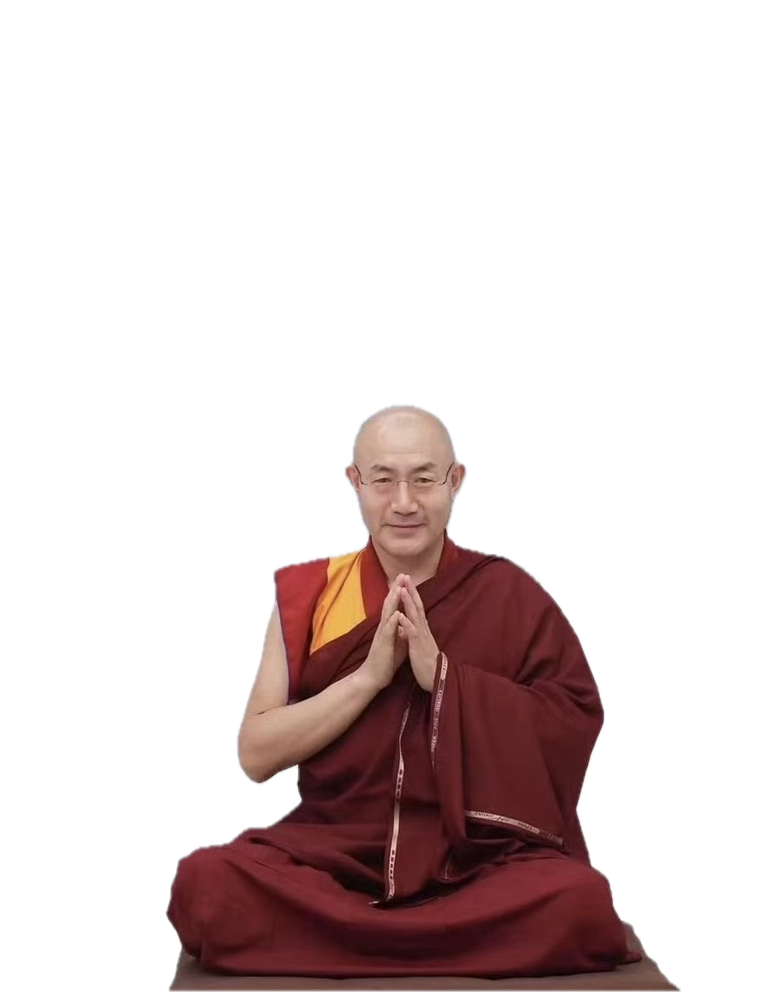
大恩上师 堪钦慈诚罗珠仁波切 长寿祈请文
嗡梭第
无量长寿佛之发心真谛力
具有清净戒律智慧广博且
能令教证法之大鼓响起者
长久住世弘伟事业愿增长

